Slide 1
Introduce Telemetry of SSD

Slide 2
Agenda
1. Why Telemetry
2. Telemetry For SSD
3. The problems of SSD Telemetry
4. Improvement of SSD telemetry
5. Future of SSD Telemetry
6. QnA

Slide 3
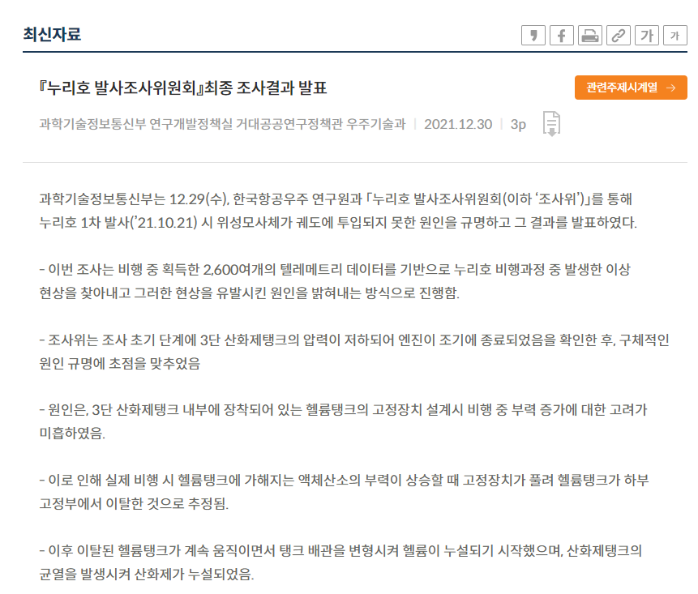

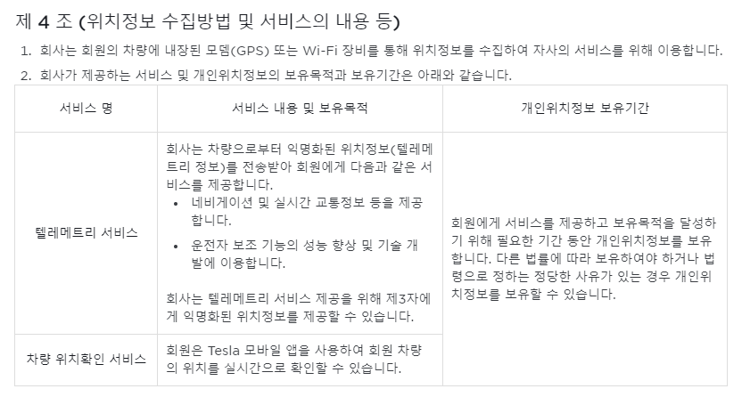
Why Telemetry?

Slide 4
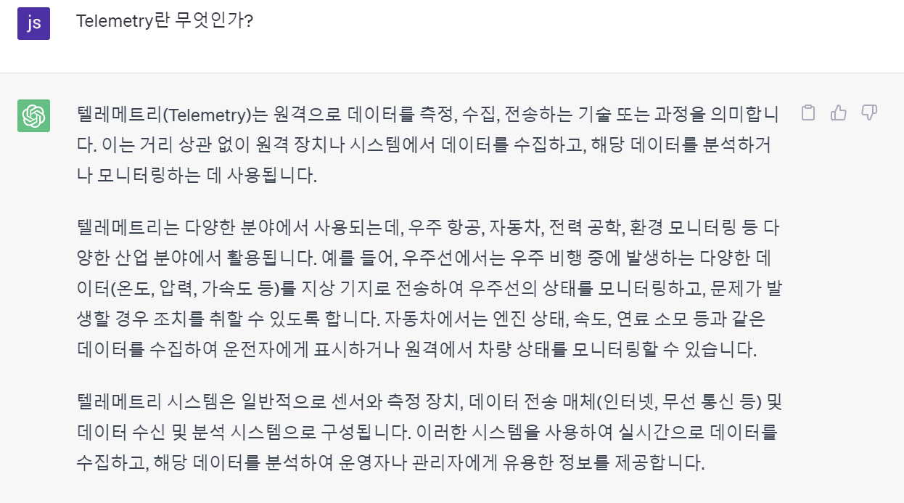
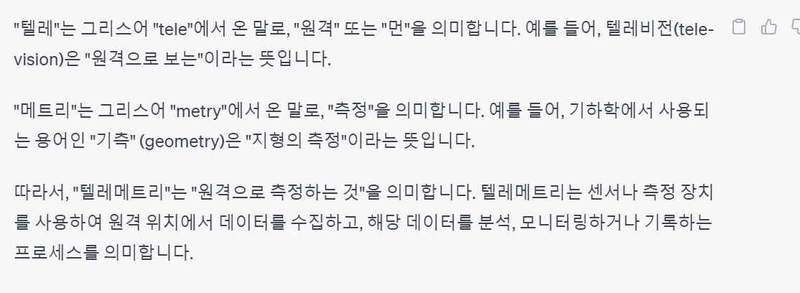
Why Telemetry?
Telemetry in Chat GPT
  Telemetry는 범용적으로 사용 되는 의미
  Telemetry 어원에서도 알 수 있듯이 “원격으로 측정하는 것”

Slide 5
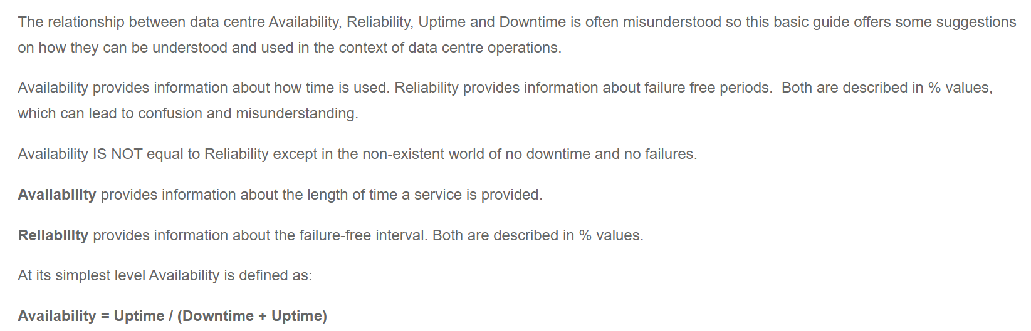

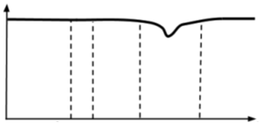
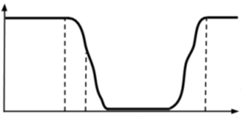
Why Telemetry?
Storage device failure severely impacts reliability of DC system
SSD Telemetry system can improve DC reliability by SSD characteristics analysis
Availability reduction caused by SSD failure
Stable availability with SSD Telemetry system
availability
availability
Recover
Stable
Recover
Fail Prediction
Schedule recover
Fail Time
Stable
Fail Time
Fail Detection
Availability provides information about
the length of time a service is provided
Availability = Uptime /(Downtime + Uptime)
https://www.future-tech.co.uk/data-centre-availability-and-reliability-an-explanation-suggested-kpis/

Slide 6
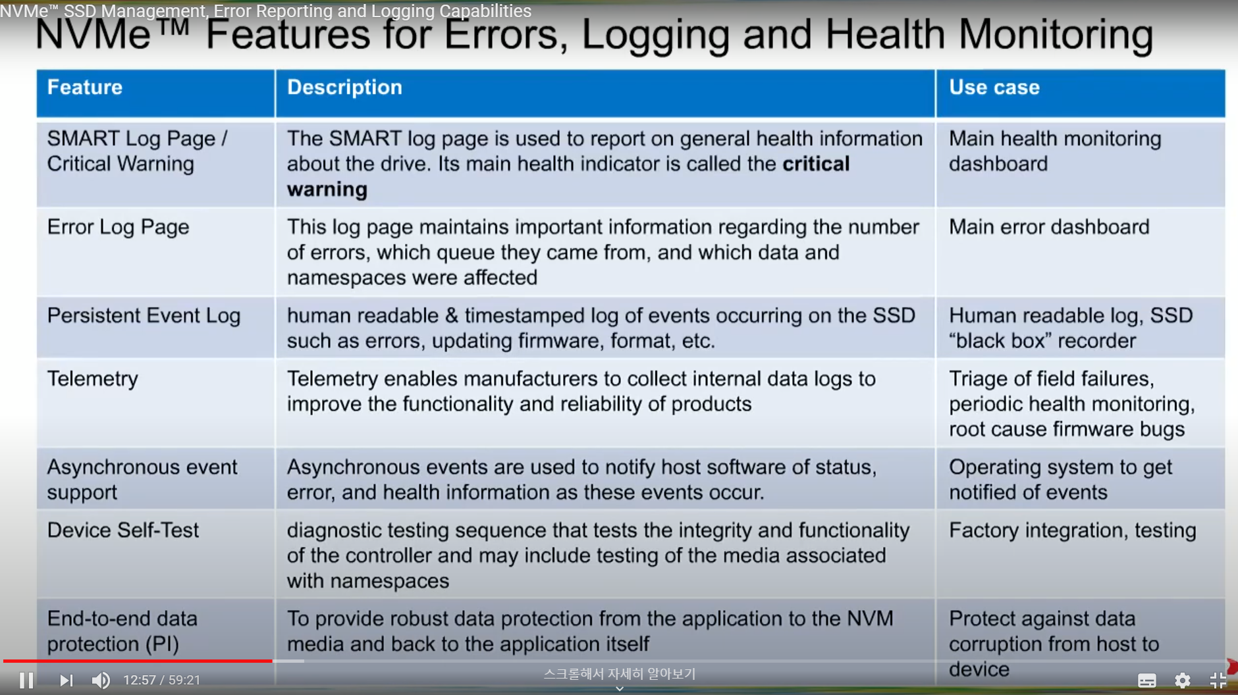
Telemetry For SSD
Samsung Telemetry Overview
  SSD에서 정의 하는 Telemetry
Source : NVMe™ SSD Management, Error Reporting and Logging Capabilities

Slide 7
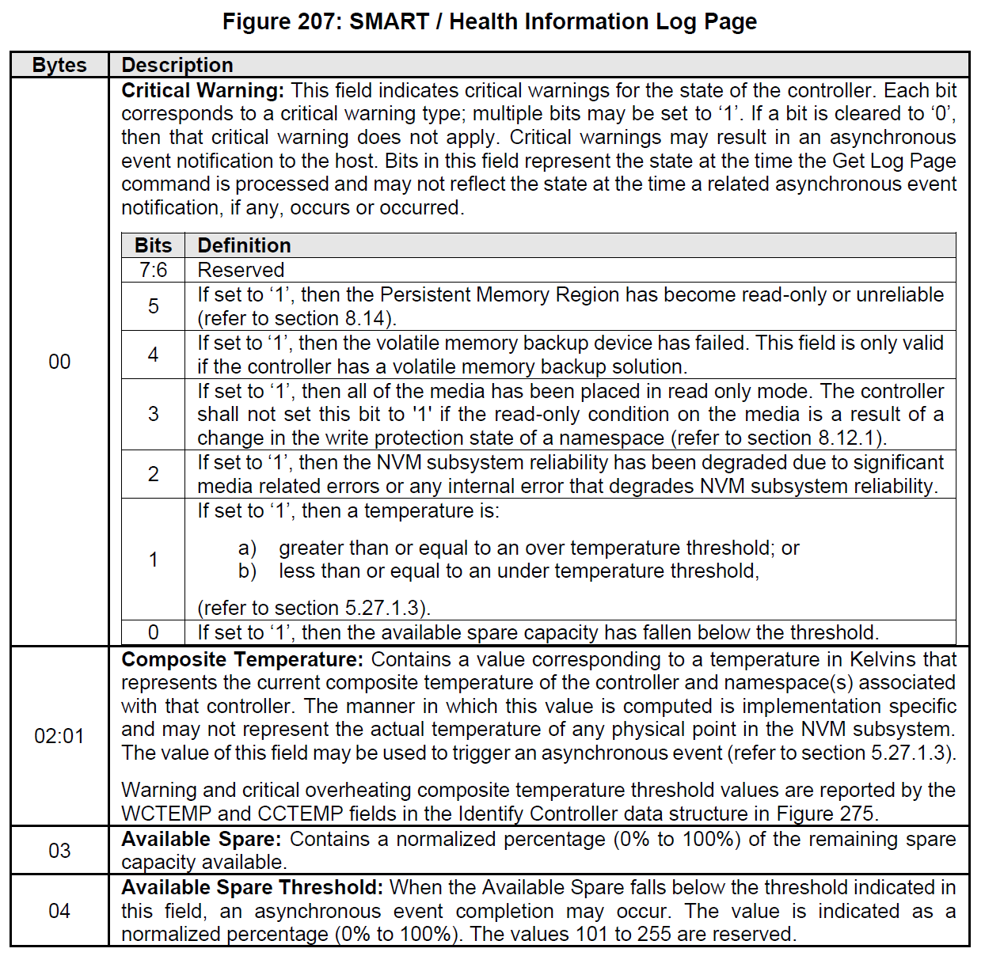
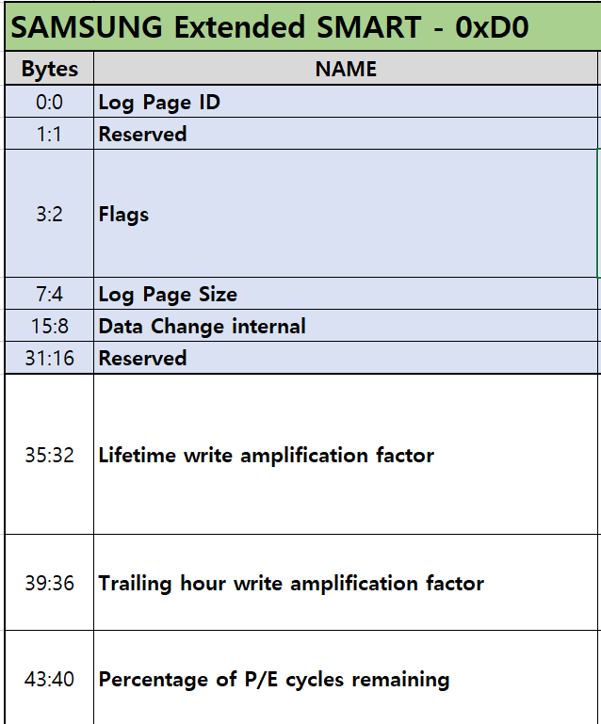
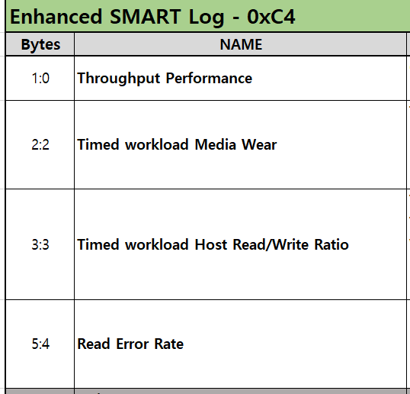
Telemetry For SSD
SMART, Extended/Enhanced → Telemetry
* Source : NVMe Spec.
* Source : NVMe Samsung Spec.

Slide 8
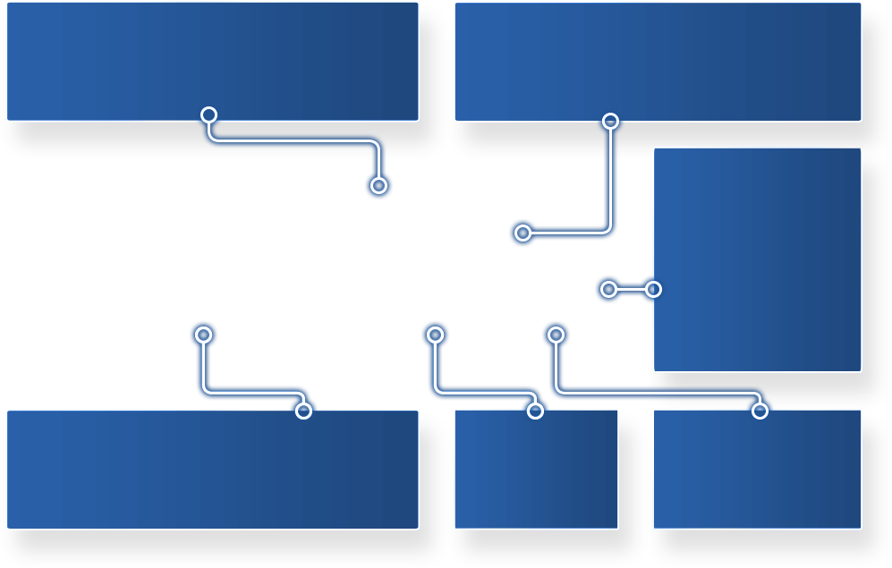
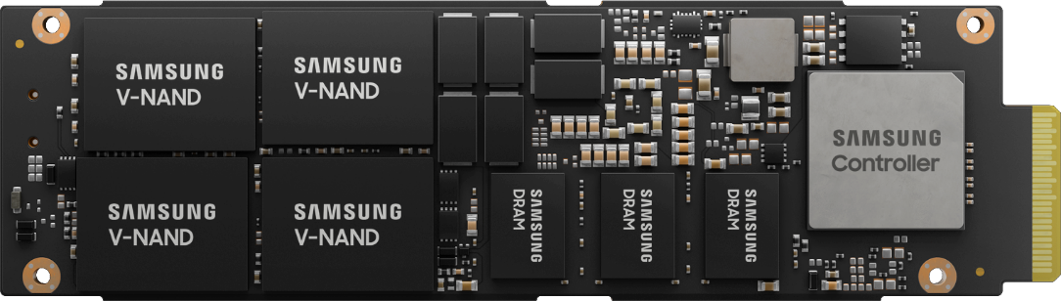
Telemetry For SSD
SSD 에는 다양한 Component로 구성
Temperature
H/W
Controller
SRAM
Host
behavior
Interface
Defense code
NAND
DRAM
F/W

Slide 9




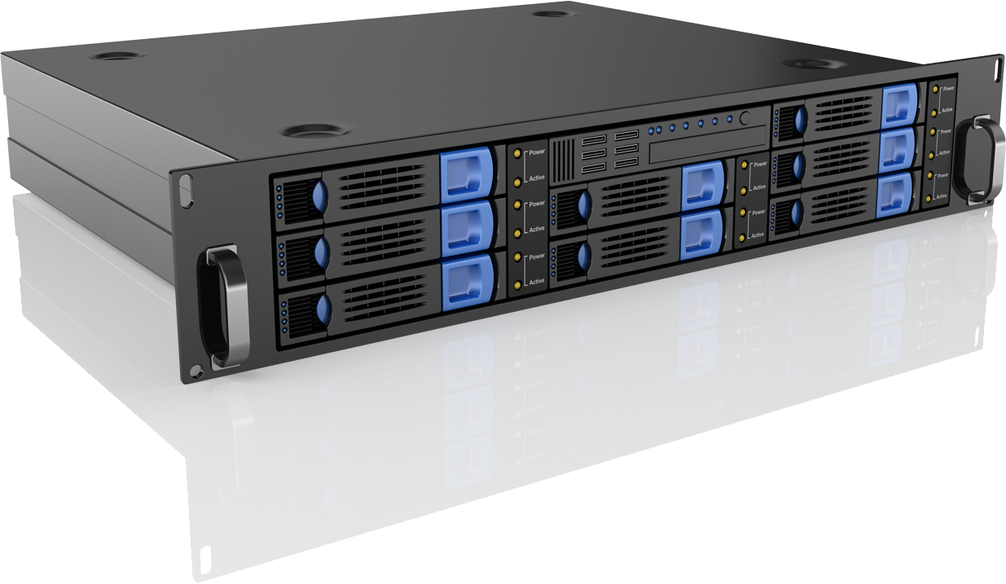

Telemetry For SSD
Server 내에서 다양한 Issue 발생
Workload
Host environment
DRAM/NAND
error
Performance
Endurance

Slide 10


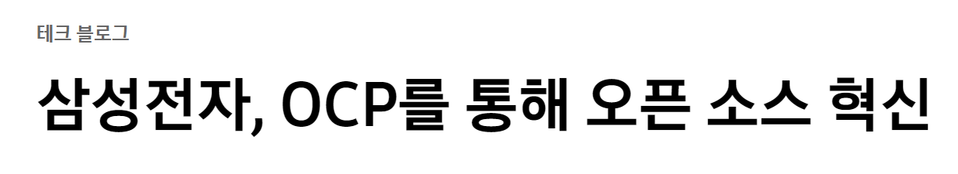

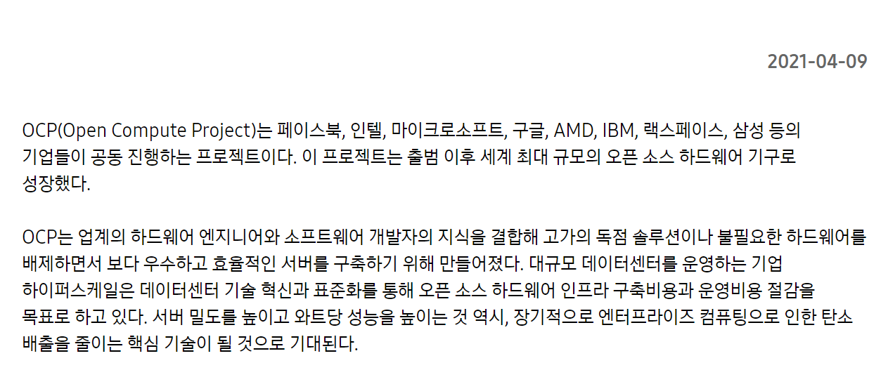

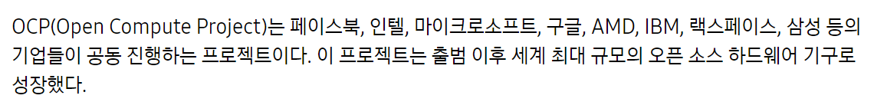
Telemetry For SSD
Telemetry 항목 발굴 및 강화
  Telemetry 를 통한 Monitoring 과 Debugging 기능 강화 중이며 SAMSUNG Telemetry Spec. 개발 → 3.0까지 진행
  Field Failure Know-How를 집결, Telemetry 항목으로 발굴하고 있고 다수 고객과 협업하여 OCP Contribution
Monitoring
Debugging
SAMSUNG Telemetry Spec. 3.0
Source : https://semiconductor.samsung.com/kr/news-events/tech-blog/samsung-encourages-open-source-innovation-through-the-open-compute-project/

Slide 11
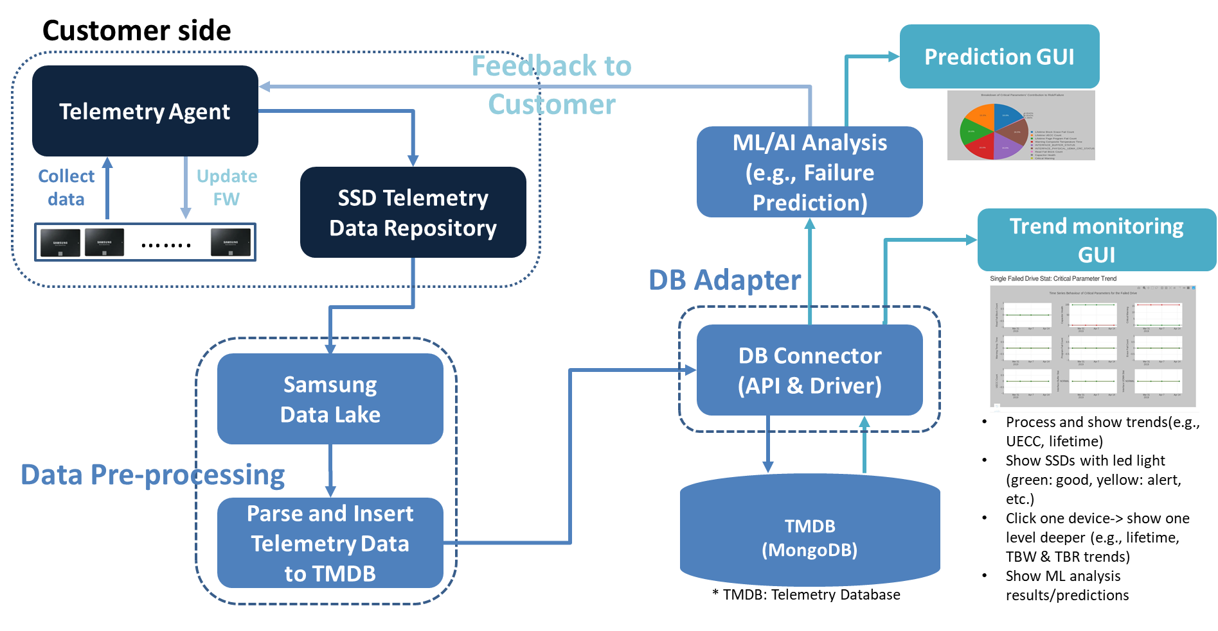
Telemetry For SSD
Telemetry Monitoring System

Slide 12
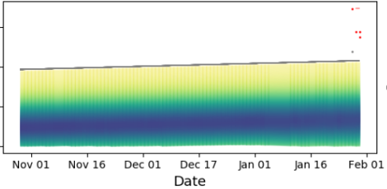
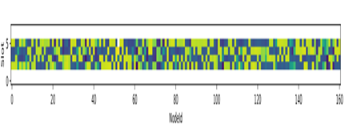
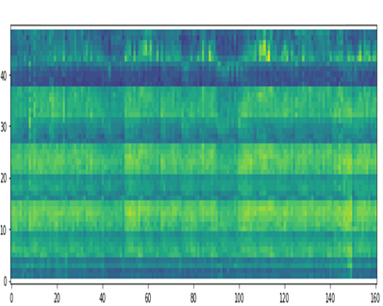
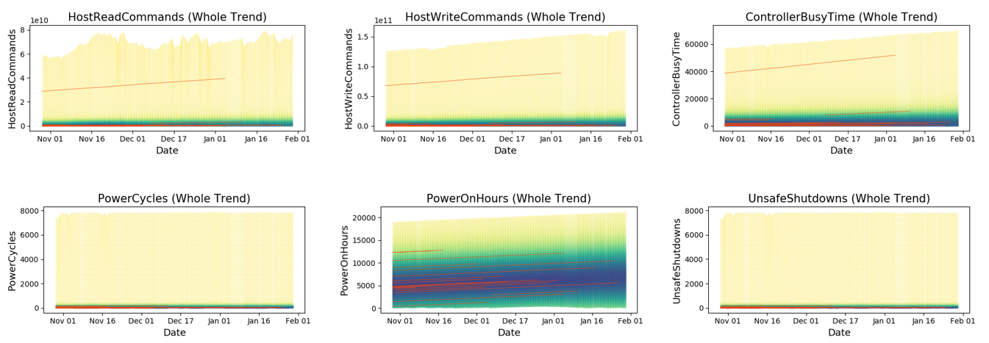


Telemetry For SSD
Telemetry analysis Process
Monitoring
  DC maintenance perspective : Abnormal SSDs candidate list can be provided based on telemetry data analysis result.
Analysis
  Host behavior perspective : Try to find out the abnormalities about SSD usages.
Future Plan
  ML(Machine Learning) perspective : Based on ML method, try to predict to find out which drive will be vulnerable.
Customer data
Telemetry Data Utilization
Future Plan
Monitoring
Analysis
Improvement
(Improvement of data accuracy)
(Provide Telemetry Statistics Analysis Results)
(Proactive DC Management Support)
- Found parameter to make a trend
- Excluded inaccurate data
- (Ex) Specific SSDs has the uneven DWPD(*) distribution.
- Try to find out the abnormalities in collected logs.
Keep Studying the failure signal
We are under investigating ML(Machine Learning) based model results.
System Level Signal
Physical Location
SSD Telemetry
PowerOnHours
Node
Location Dependency
Failure SSDs (Errormode)
Example of POH trend
I/O imbalance
* DWPD : Daily Write Per Day

Slide 13
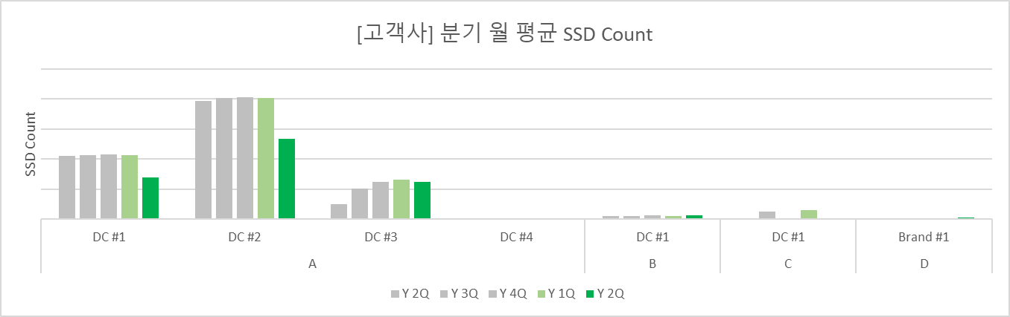
Telemetry For SSD
고객사로부터 주기적으로 데이터 확보

Slide 14
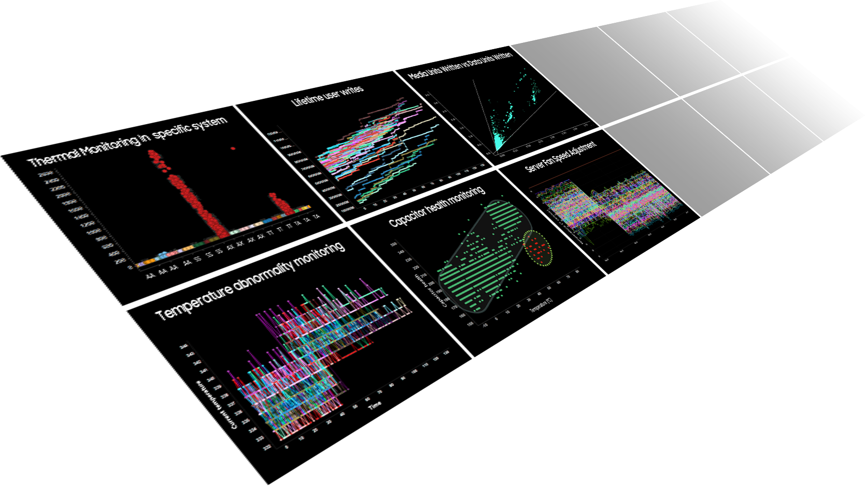

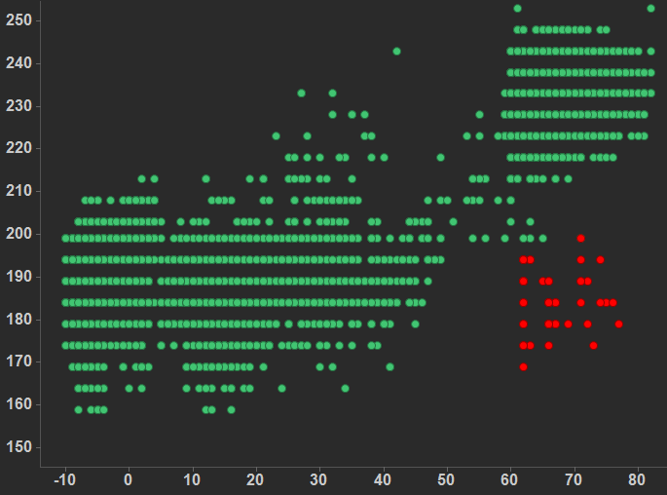
Telemetry For SSD
Example of telemetry analysis
  Host side Issue → Host 환경 개선
  Device side Issue → 선제 조치
Capacitor health analysis

Slide 15
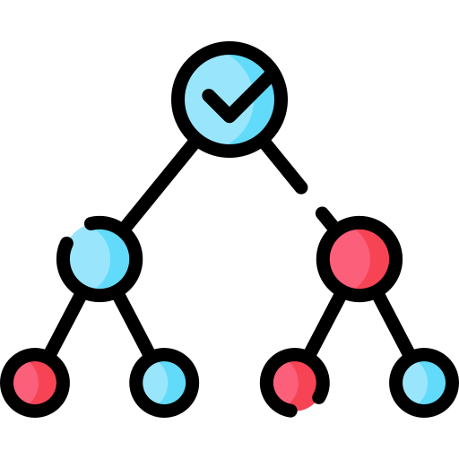
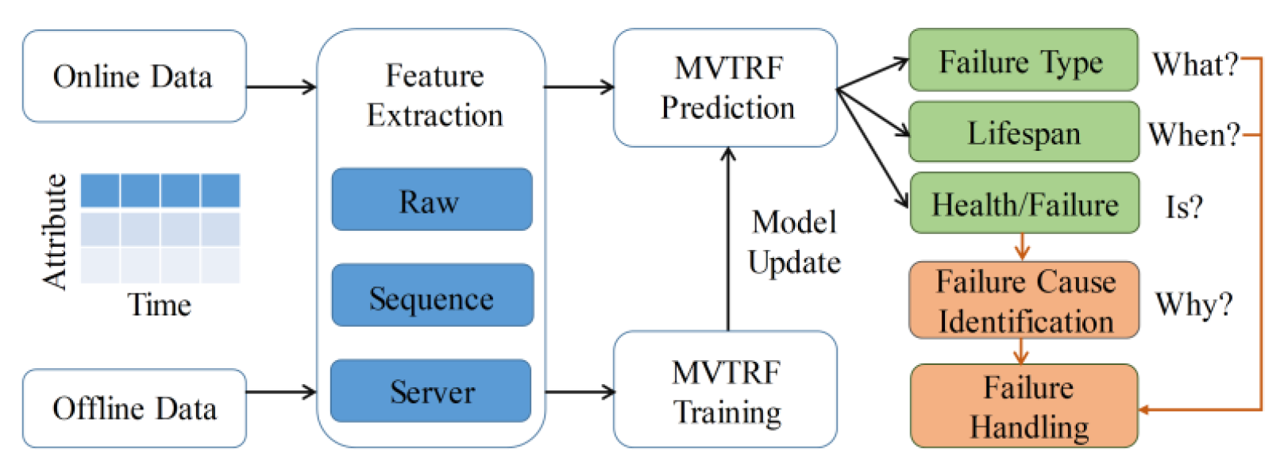
Telemetry For SSD
현재 telemetry 연구 활동
  기존 불량 예측 모델들은 Fail/Pass 구별 → System Engineer는 여전히 Failure Handling 어려움
  Failure Handling 를 도와 주는 불량 예측 모델 개발 (@SRCX : Samsung R&D Institute China Xi’an)
Binary Classification Model
Multi-view Feature-based SSD Failure Prediction: What, When, and Why
기존 연구는 Pass/Fail를 구별하는 Binary Model
https://www.usenix.org/conference/fast23/presentation/zhang
* MVTRF (Multi-View and Multi-Task Random Forest)
Notes:
Failure Type 별로 Telemetry 항목 특징을 학습
When 증상들이 얼마나 지속되는지도 학습

Slide 16
The Problems of SSD Telemetry
the difficulty of telemetry
  Telemetry에 모든 항목을 넣으면 되지 않을까??
    SSD 제품 성능에 미치는 영향 고려
    H/W Resource를 얼마까지 쓸 수 있는지 고려
    저장 공간에 문제
  SSD 사용처에 따른 Telemetry 관점의 차이 존재
    Data Center의 업체와 B2B로 협의관계를 가지고 Telemetry 확장이 가능
    Client 제품 (Note Book), PC SSD의 경우 개인 정보 유출 우려 등으로 Telemetry 사용이 어려움
  Telemetry로 모든 분석이 가능한가?
    Telemetry에 확인 가능한 모든 정보 넣는다고 모든 불량을 예측하고 분석 할 수 있다는 것은 아님.
    불량 상황은 다양하기 때문에 Telemetry가 아닌 다른 방식의 불량 분석 기술도 같이 발전 되어야 함.
Our troubles
  항목 발굴 : debugging 관점, Prediction 관점에서 좋은 아이템이 무엇인지?
  Host와 Device 어느 side의 문제일까?
  Telemetry는 우리의 최선에 모든 것을 담고 있는가?

Slide 17

Future of SSD Telemetry
Samsung Dreams of Telemetry World
Collaboration through telemetry
CUSTOMER
SAMSUNG
Real time Data Monitoring System

